Slide 1
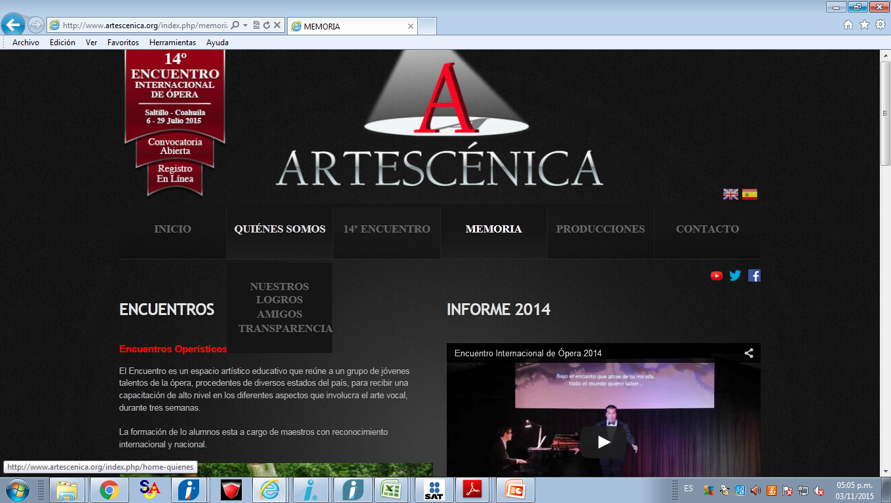
www.artescenica.org
InformacionPublica de Oficio

Slide 2
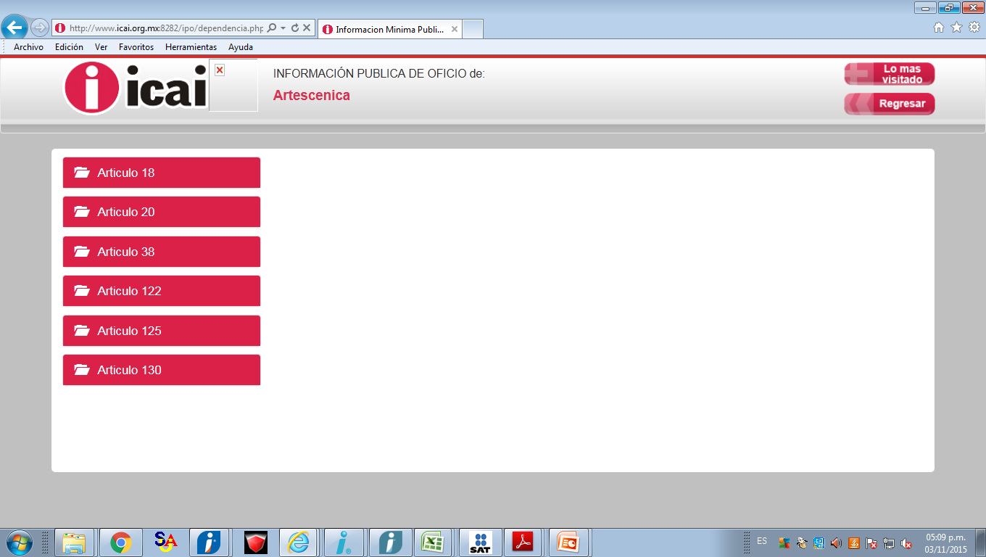
Por Este Medio, Podras Consultar informacion Referente a Artescenica, A.C.

